Slide 1
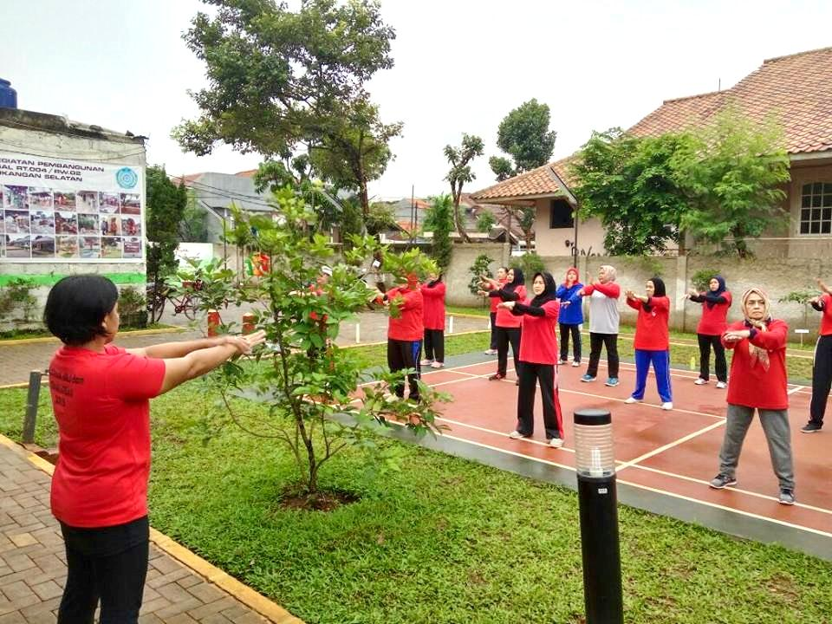

Tujuan pembelajaran:
Memahami hakikat aktivitas gerak berirama.
Memahami dan mempraktikkan macam-macam pola gerak dominan aktivitas gerak berirama.
Memahami dan mempraktikkan rangkaian gerak berirama.
Memahami dan mempraktikkan langkah kaki gerak berirama.
Memahami dan mempraktikkan rangkaian gerak ayunan lengan.
Memahami dan mempraktikkan rangkaian gerak langkah kaki dan ayunan lengan.
Pelajaran 7
Aktivitas Gerak Berirama

Slide 2
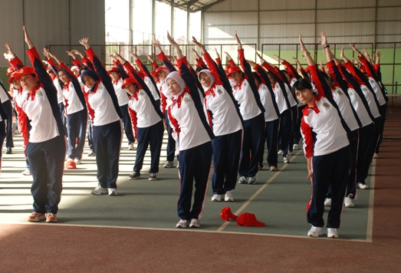
A. Hakikat Aktivitas Gerak Berirama
Hakikat Senam Irama
Senam merupakan aktivitas jasmani yang efektif untuk mengoptimalkan pertumbuhan dan perkembangan. Gerakan-gerakan senam merangsang perkembangan komponen kebugaran jasmani, seperti kekuatan dan daya tahan otot.

Slide 3
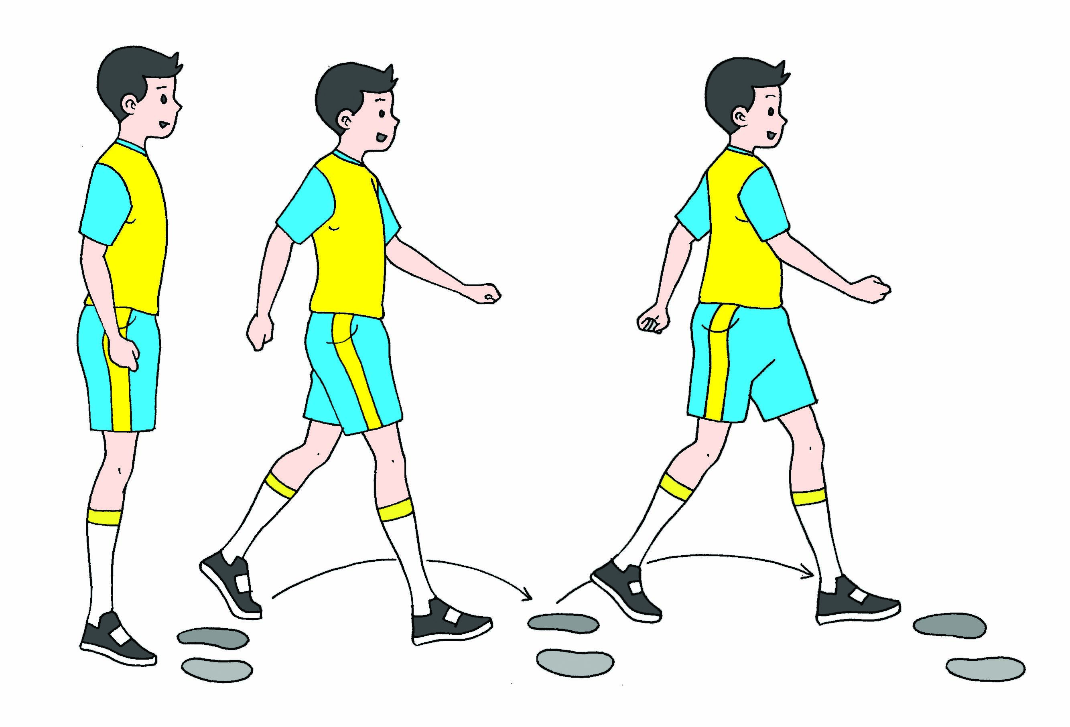
Aktivitas Pembelajaran Rangkaian Keterampilan Gerak Berirama
Aktivitas Pembelajaran Rangkaian Keterampilan Gerak Langkah Kaki
a. Langkah biasa
Berdiri dengan tegak.
Langkahkan kaki kiri dan kedua lengan di samping badan.
Langkahkan kaki kanan dan jatuhkan pada tumit.
Lanjutkan melangkahkan kaki kiri secara bergantian.

Slide 4
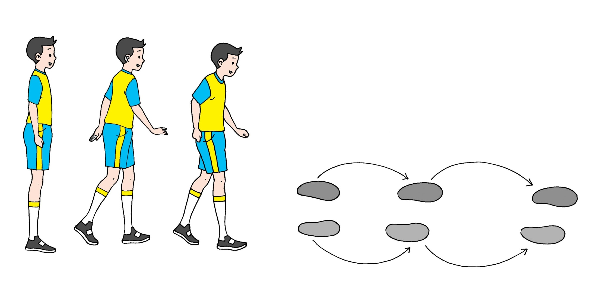
b. Langkah rapat
Berdiri dengan tegak.
Langkahkan kaki kanan di depan kaki kiri.
Langkahkan kaki kiri di depan kaki kanan.
Lanjutkan dengan merapatkan kedua kaki.

Slide 5
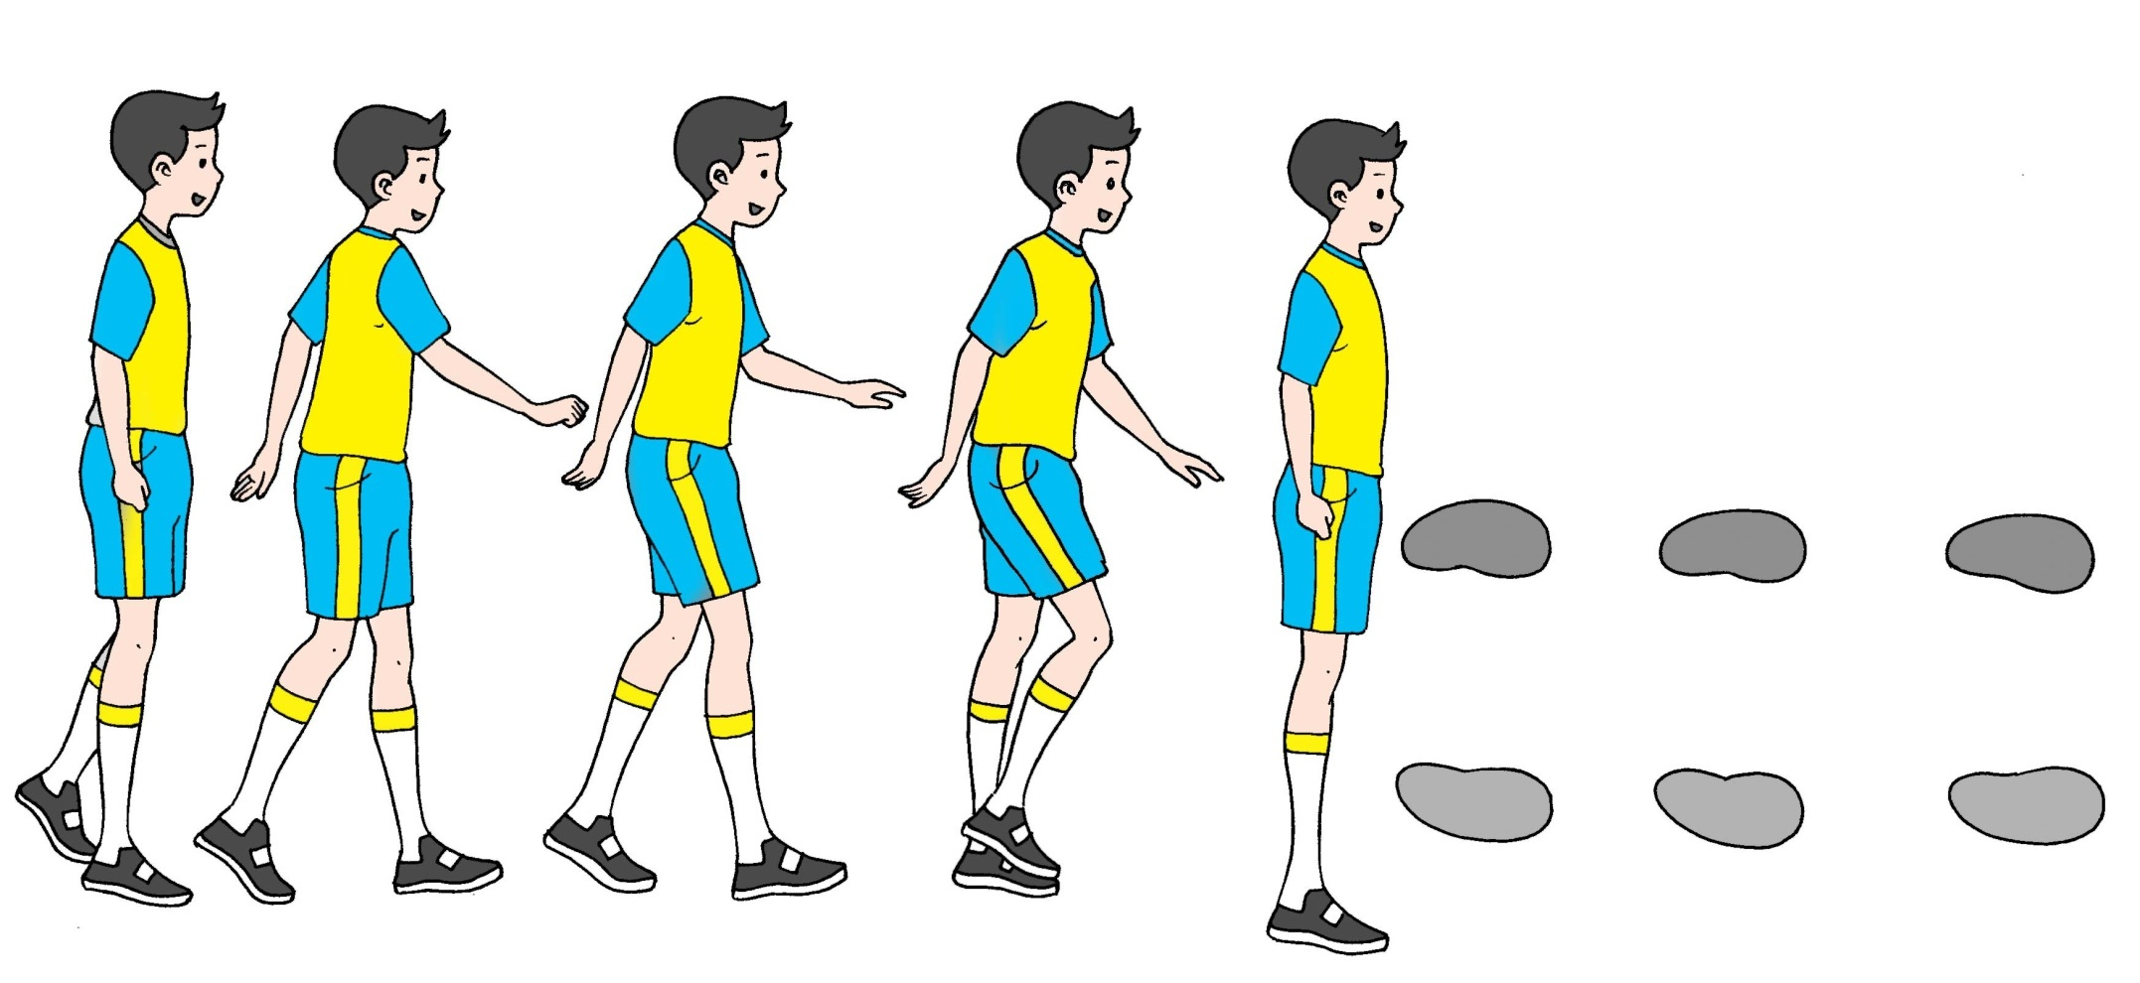
c. Langkah keseimbangan
Berdiri dengan tegak.
Hitungan 1: langkahkan kaki kiri ke depan.
Hitungan 2: kaki kanan menyusul melangkah ke depan.
Ketika tumit kaki kanan masih terangkat, kaki kiri mundur diikuti kaki kanan mundur merapat.

Slide 6
d. Langkah depan
1.
Berdiri dengan sikap anjur kiri.
Hitungan 1: silangkan kaki kiri di depan kaki kanan.
2.
3.
Selanjutnya, langkahkan kaki kiri, disusul kanan, kemudian diikuti langkah kiri.

Slide 7
e. Langkah silang
1.
Berdiri dengan sikap anjur kiri.
Hitungan 1: silangkan kaki kiri di depan kaki kanan.
2.
Langkah silang dapat pula dilakukan ke belakang.
3.
Langkah silang ini dilakukan dengan irama 2/4.
4.

Slide 8
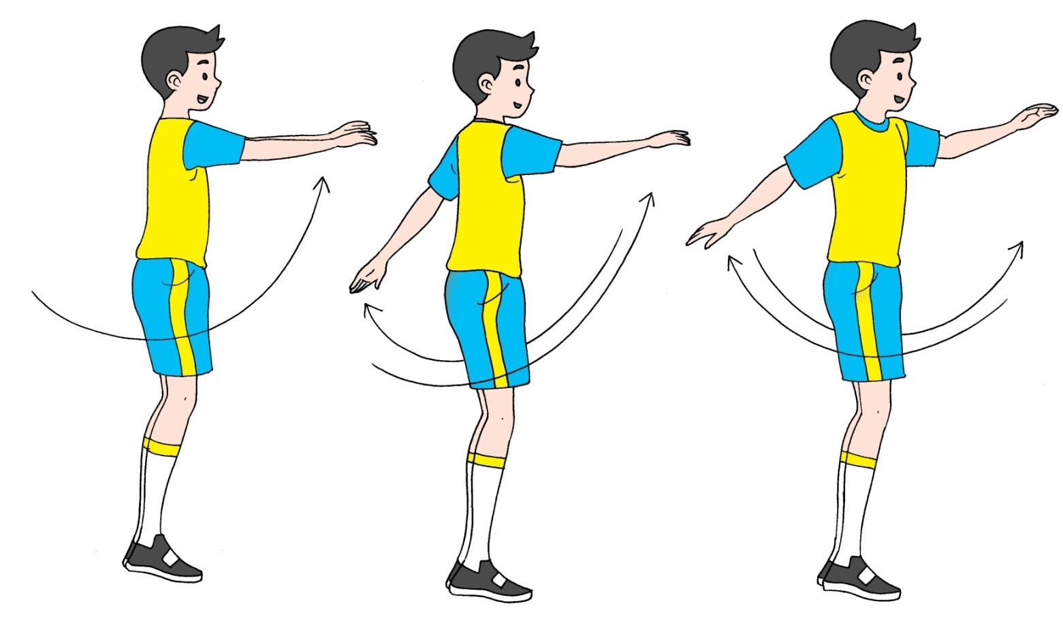
Aktivitas Pembelajaran Rangkaian Keterampilan Gerak Ayunan Lengan
a. Ayunan satu lengan depan belakang
Berdiri dengan tegak, melangkah, kedua lengan lurus ke depan.
Hitungan 1: ayunkan lengan kiri ke belakang diikuti dengan menekuk kedua lutut.
Hitungan 2: ayunkan kembali tangan kiri ke depan.
Hitungan 3-4: sama dengan hitungan 1 dan 2, hanya dilakukan dengan tangan kanan.
Lakukan latihan ini 6 x 4 hitungan irama 4/4.

Slide 9
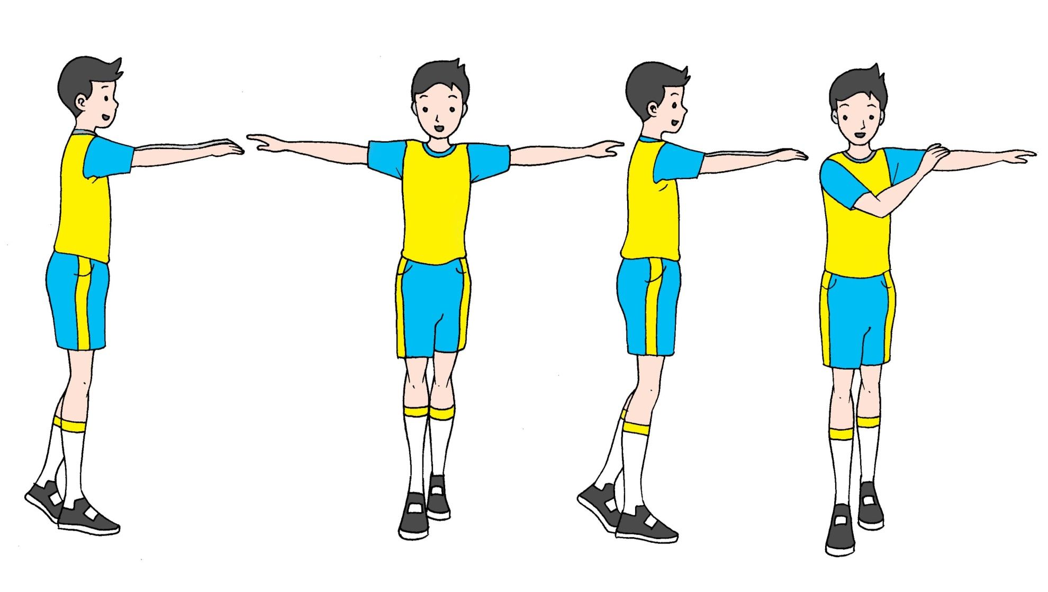
b. Ayunan satu lengan ke samping
Berdiri dengan tegak, ayunkan kedua lengan ke samping kanan.
Hitungan 1: ayunkan lengan kiri dari depan ke samping kiri diikuti dengan gerak menekuk kedua lutut.
Hitungan 2: ayunkan kembali lengan kiri ke depan.
Hitungan 3-4: lengan kanan melakukan gerakan seperti tangan kiri pada hitungan 1 dan 2.

Slide 10
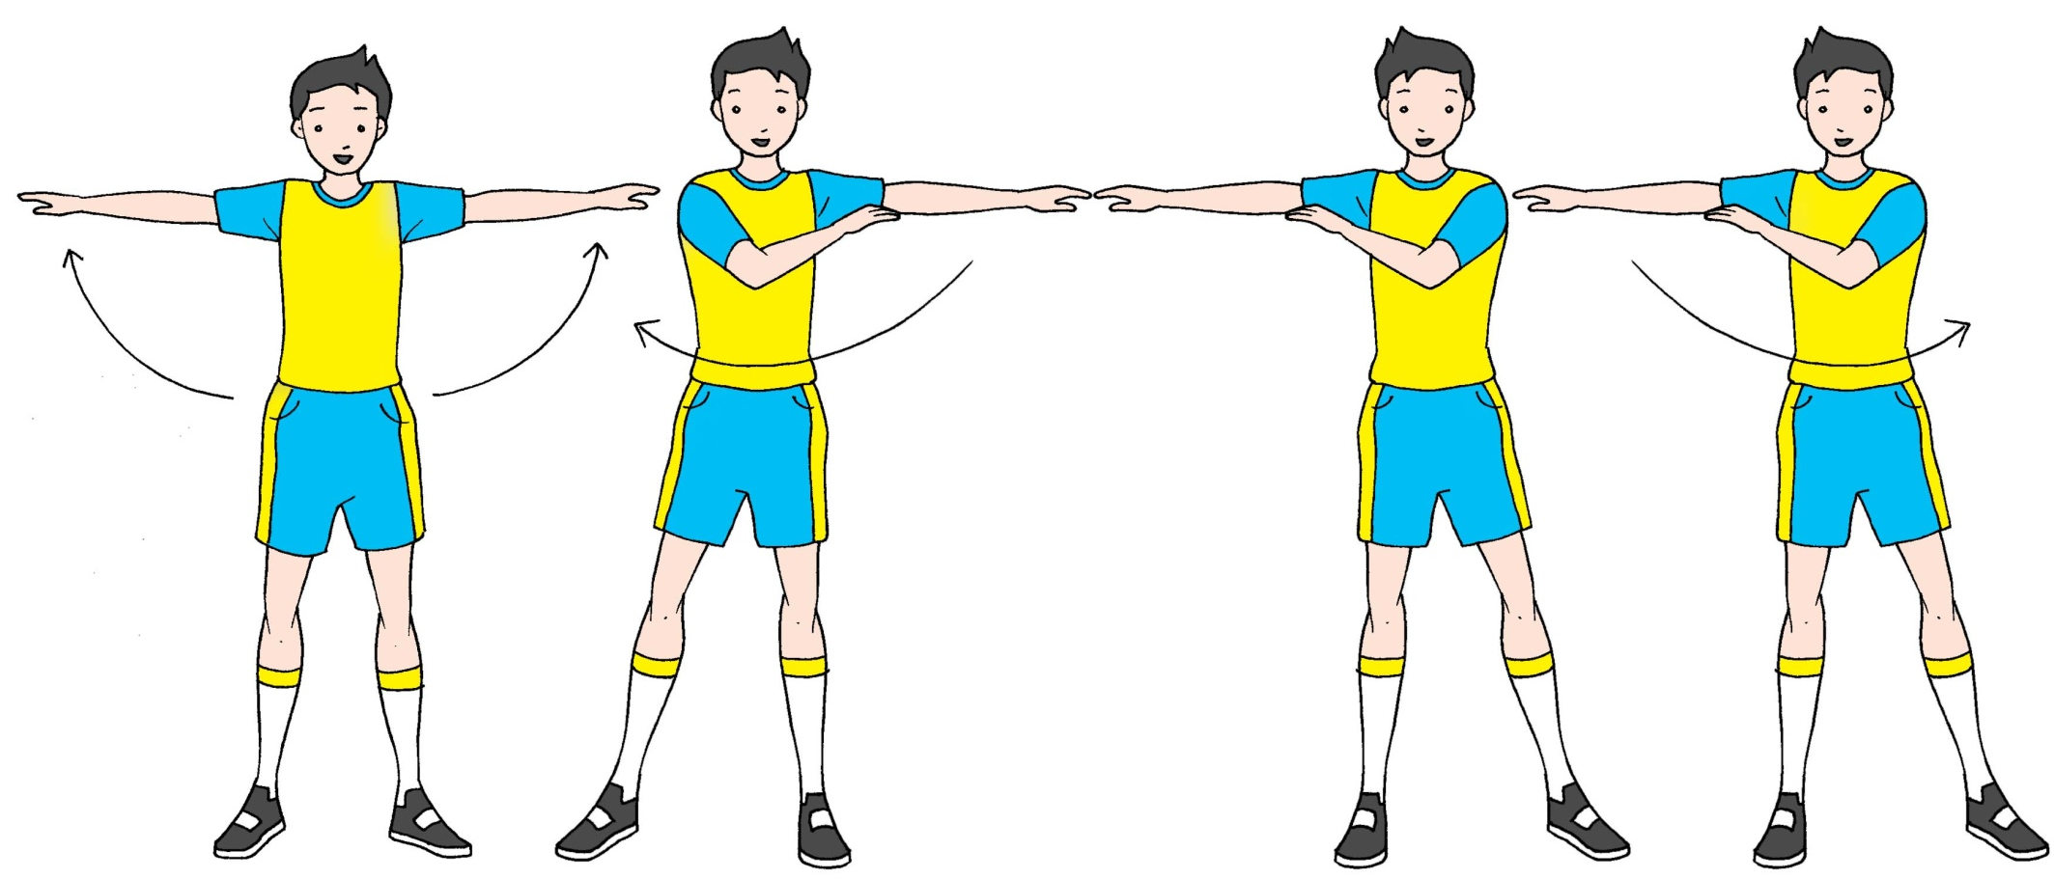
c. Ayunan satu lengan ke samping bersamaan dengan memindahkan berat badan
Berdiri dengan tegak, ayunan kedua lengan ke samping kanan.
Hitungan 1: ayunkan lengan kiri ke kiri.
Hitungan 2: ayunkan lengan kanan ke kiri bersamaan dengan memindahkan berat badan ke kiri dan kedua lutut menekuk.
Hitungan 3: ayunkan lengan kanan kembali ke kanan.
Hitungan 4: ayunkan lengan kiri ke kanan bersamaan memindahkan berat badan ke kanan, kedua lutut menekuk.

Slide 11
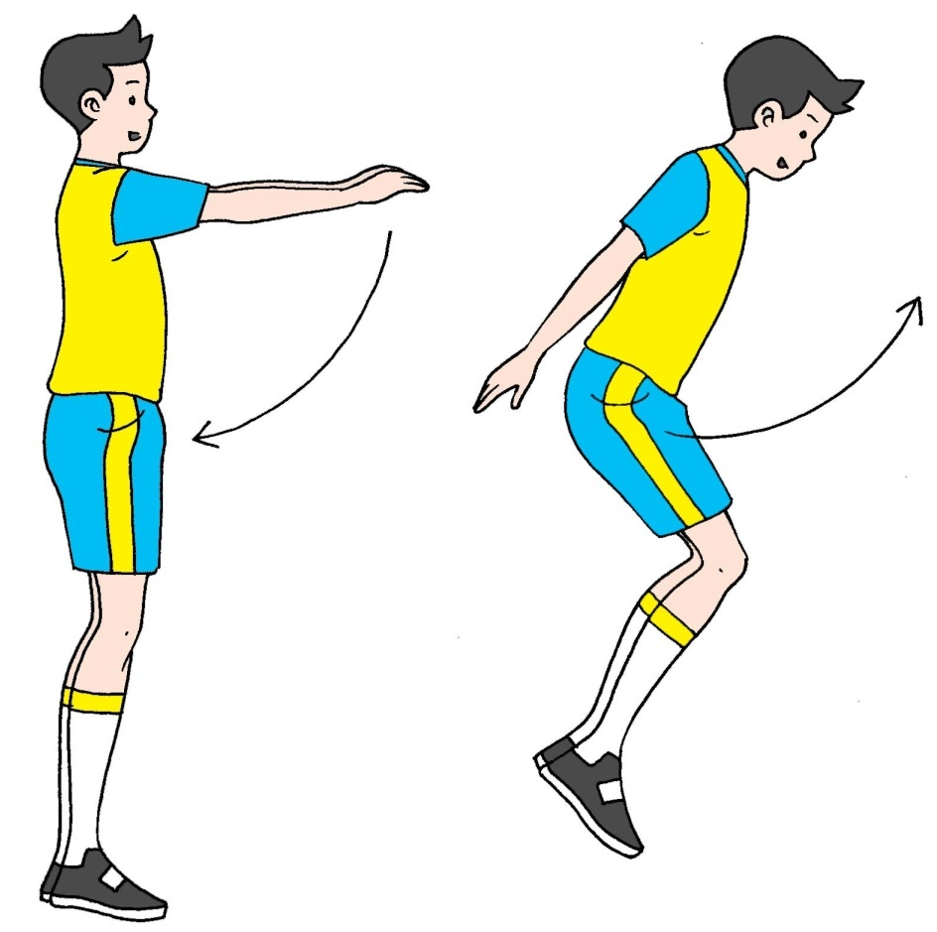
d. Ayunan dua lengan depan belakang
Berdiri dengan tegak, kaki kiri melangkah dan kedua lengan lurus ke depan.
Hitungan 1: ayunkan kedua lengan ke belakang.
Hitungan 2: ayunkan kembali ke depan.
Hitungan 3-4: putar kedua lengan ke belakang.
Hitungan 5-8: latihan sama dengan hitungan 1-4, tetapi arahnya berlawanan.

Slide 12
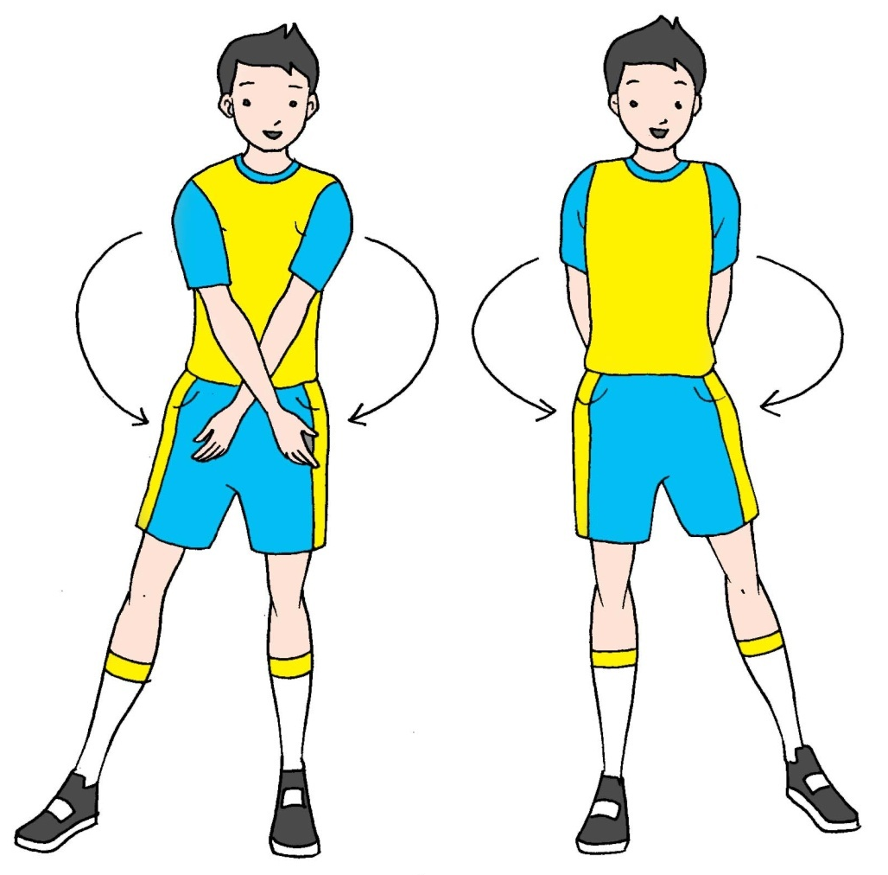
e. Ayunan dua lengan silang depan di depan badan
Diawali dengan menegakkan kaki kiri ke samping kiri, kedua tangan direntangkan.
Hitungan 1: ayunkan kedua lengan silang di depan badan.
Hitungan 2: ayunkan kedua lengan kembali.
Hitungan 3: ayunkan kedua lengan silang di belakang badan.
Hitungan 4: ayunkan kedua lengan kembali.
Hitungan 5-8: diulang gerakan hitungan 1-4.

Slide 13
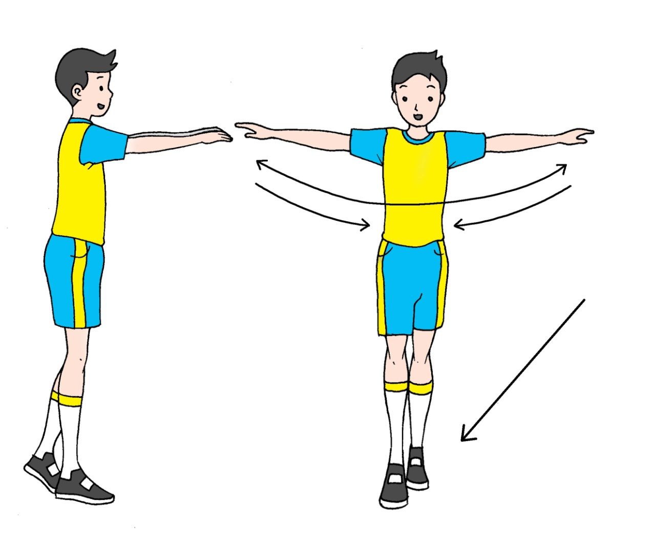
Aktivitas Pembelajaran Pembelajaran Variasi dan Kombinasi Rangkaian Gerak Keterampilan Gerak Langkah Kaki dan Ayunan Lengan
Variasi langkah ke samping dengan
gerak tangan memutar
Diawali dengan berdiri tegak, langkahkan kaki kiri, dan kedua lengan ke samping badan.
Hitungan 1: langkahkan kaki kiri ke samping kiri, kedua lengan lurus ke atas.
Hitungan 2: liukkan badan ke samping kanan dengan memindahkan berat badan ke kiri, kaki kanan lurus, kaki kiri ditekuk.
Hitungan 3: tegak kembali.
Hitungan 4: kaki kiri dirapatkan dan kedua lengan kembali ke samping badan.

